Slide 1
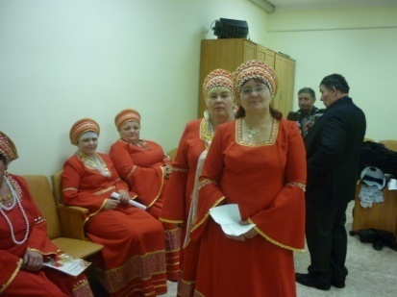
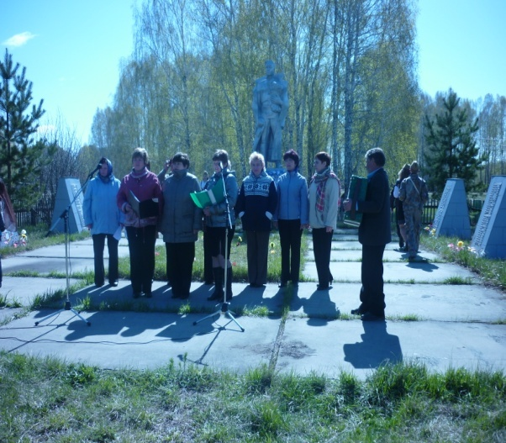
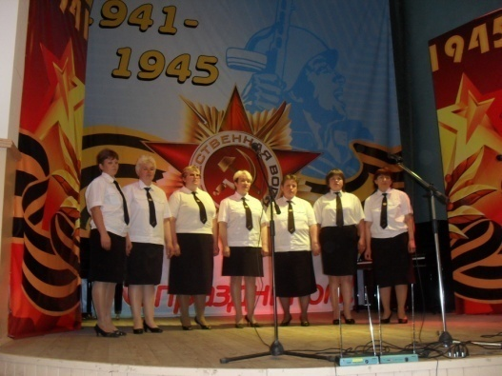
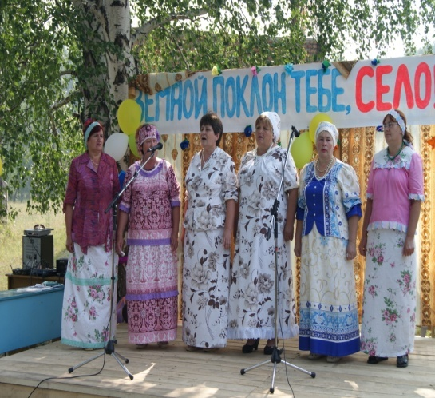
Муниципальное казённое учреждение культуры
«Борисоглебский социально-культурный центр» .
Здесь
Трудятся под девизом:
«Не тлеть, а ярким пламенем гореть»
www.themegallery.com

Slide 2
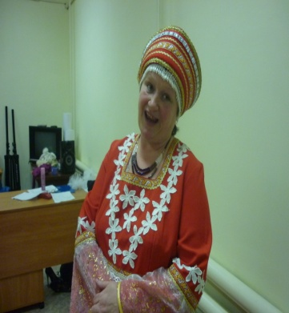
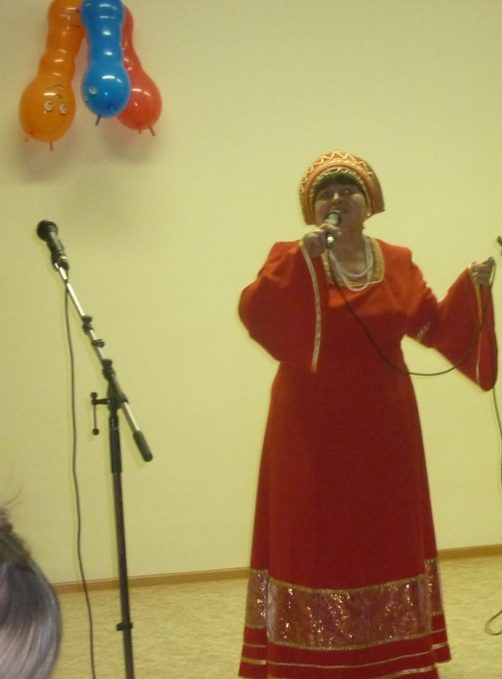
Портфолио
Яскевич
Галина
Александровна
стаж работы:
9лет
Пусева
Ирина
Алексеевна
стаж творческой
деятельности:
5лет
«Мы не звёзды, званий не имеем, просто работаем, как умеем»
Notes:
2

Slide 3
Цель деятельности: Создание единой культурной среды, в которой бы целенаправленно формировались правовые, нравственные, эстетические качества жителей социума.
Задачи:
Изучение лучшего опыта коллег;
Ознакомление с содержанием и методикой подготовки и проведения культурно-массовых мероприятий;
Профессиональная подготовка и переподготовка;
Корректировка деятельности в соответствии с требованиями времени.
Трансляция опыта в сети Интернет
Изучение опыта коллег

Slide 4
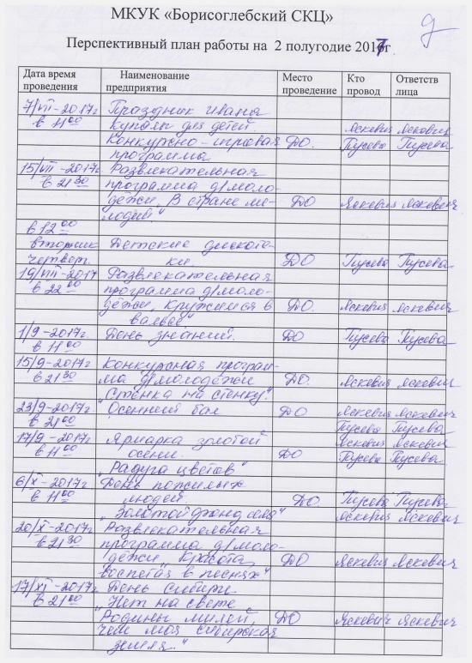
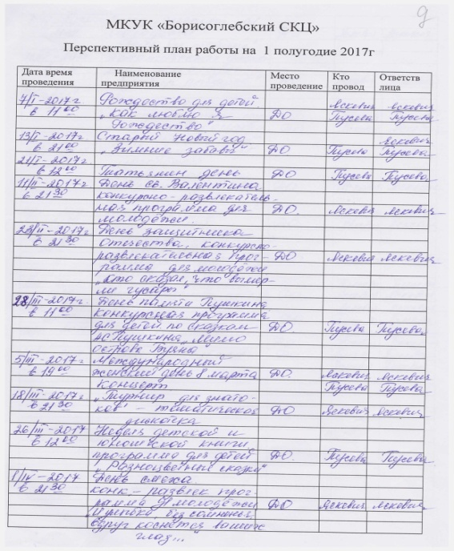
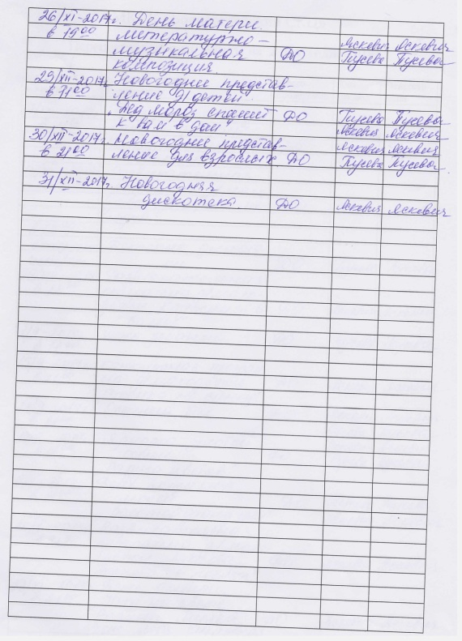
План работы-
начало любого дела

Slide 5
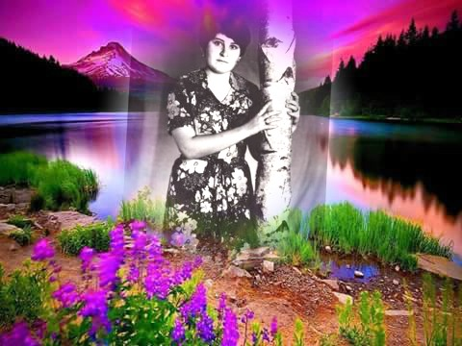
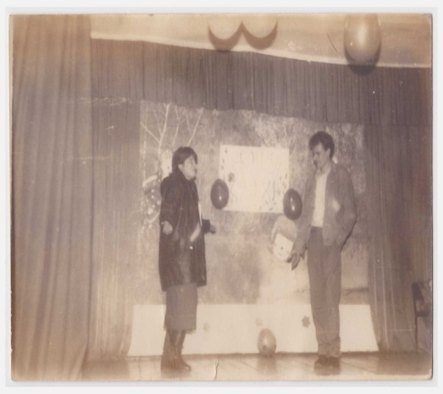
Наше кредо:
«Не складывать крылья.
Они нам нужны для дальнейшего полёта!»
www.themegallery.com

Slide 6
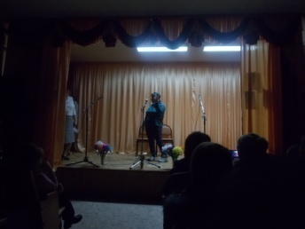
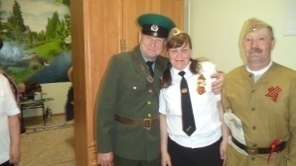
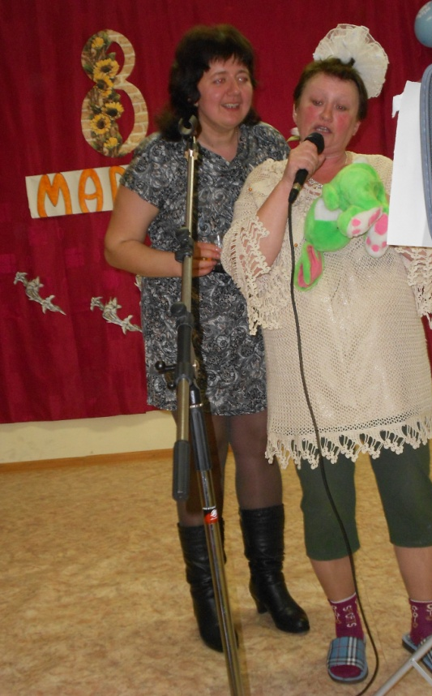
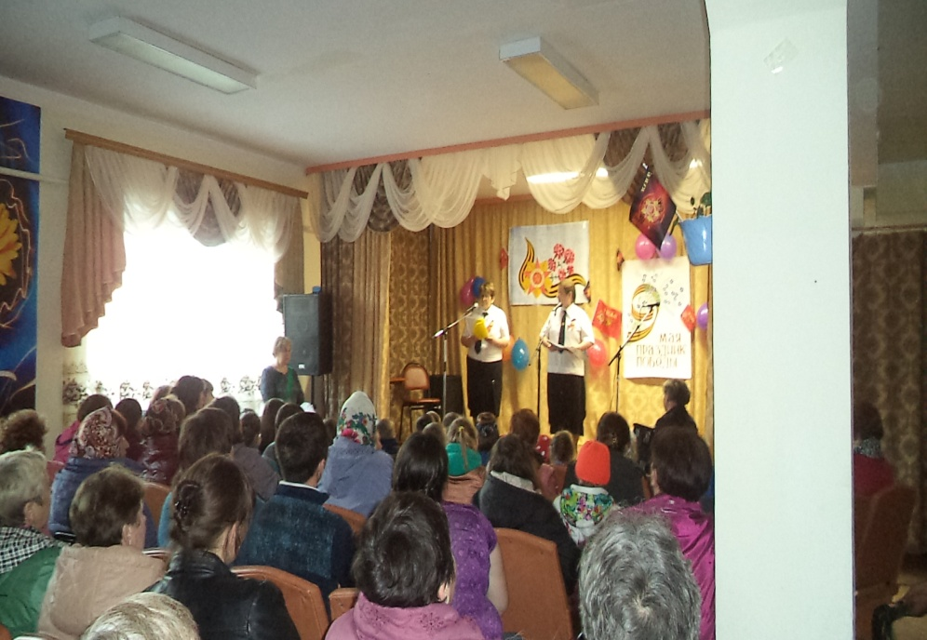
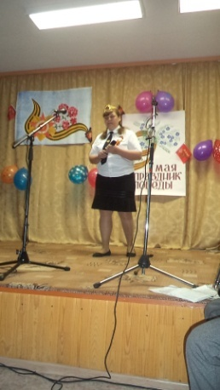
Два мира есть у человека:
Один, который нас творил,
Другой, который мы до века
Творим по мере наших сил
Н.А.Заболоцкий

Slide 7
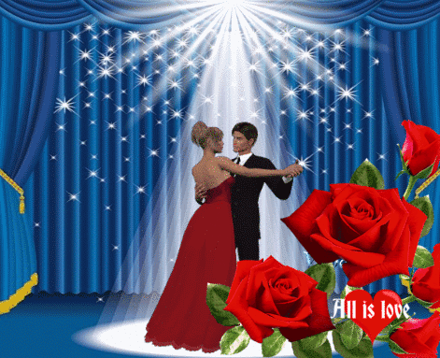
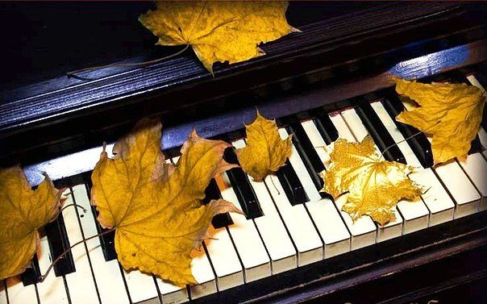
Создание сценариев ко всем праздникам
Конкурсы,
Викторины.
Сотрудничество с
РДК в с.Убинское
Проблема:
Формирование здоровой социально-культурной среды в с.Борисоглебка.
Сотрудничество
со школой.
Социально- культурная деятельность.
Дискотеки

Slide 8
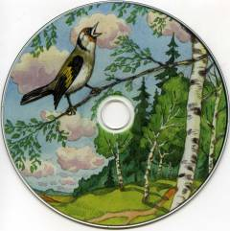
МКУК
Вокальный кружок
Дискотеки
Клубная
деятельность
Юбилеи
Кружки по интересам
Праздники
Преподаватели
школы
Воспитательное пространство села

Slide 9
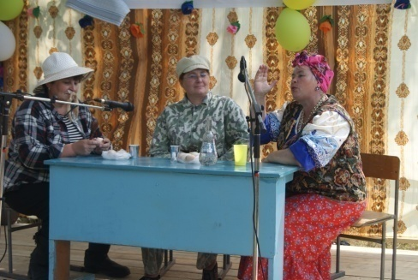
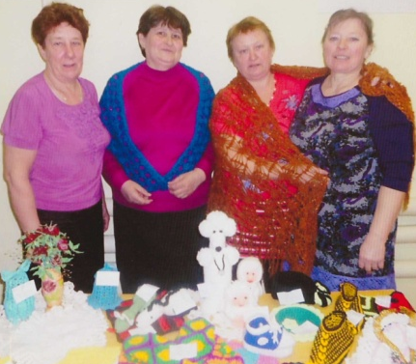
Клубные формирования
Театральный кружок
Вокально-хоровое
пение
«Сударушка»
Рукоделие
Танцевальный кружок
Воспитание в людях уважения к социально-культурному наследию села,России.
Любительские объединения

Slide 10
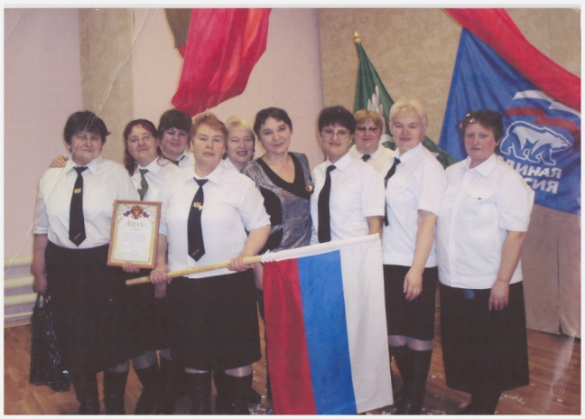
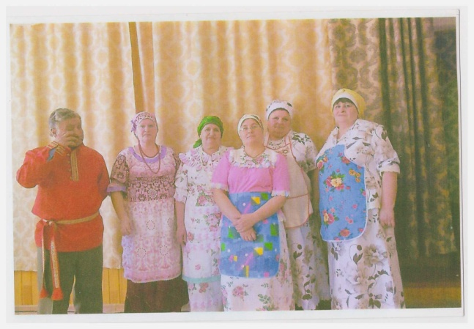
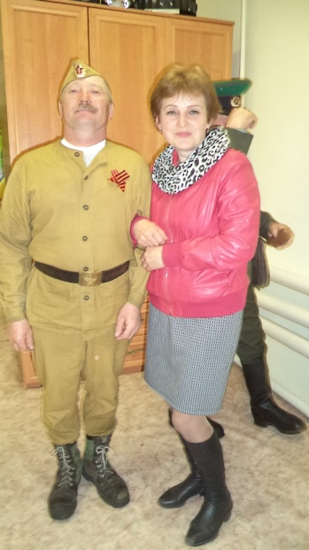
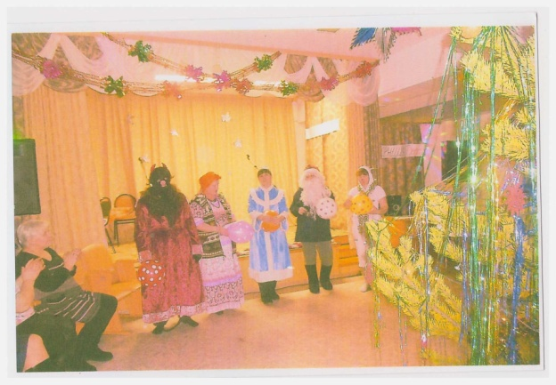
Музыка нас
связала

Slide 11
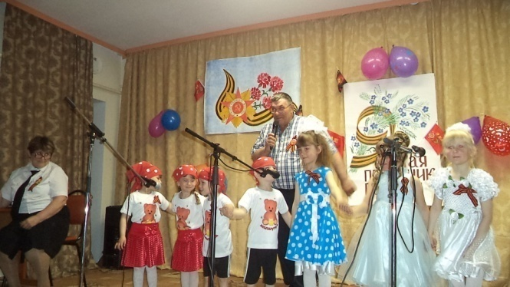
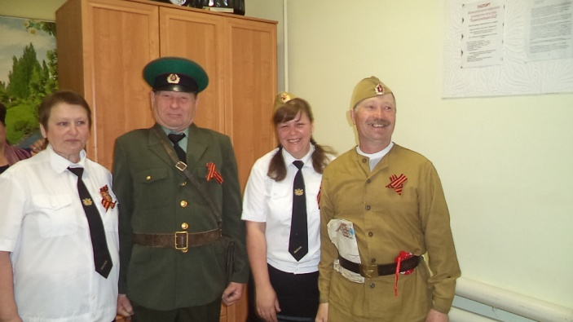
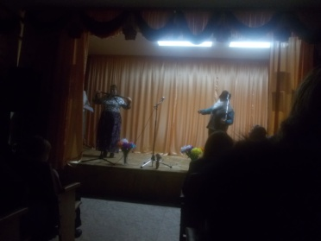
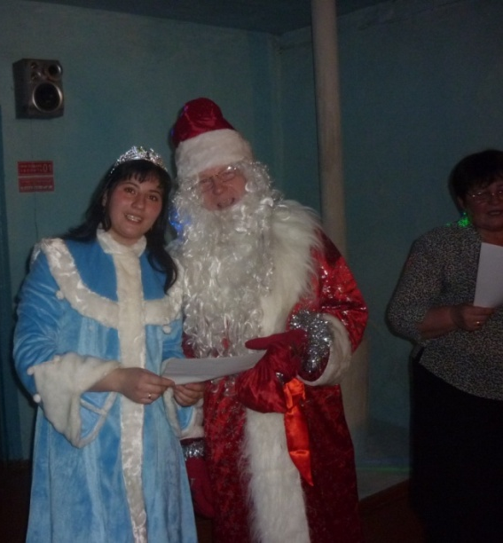
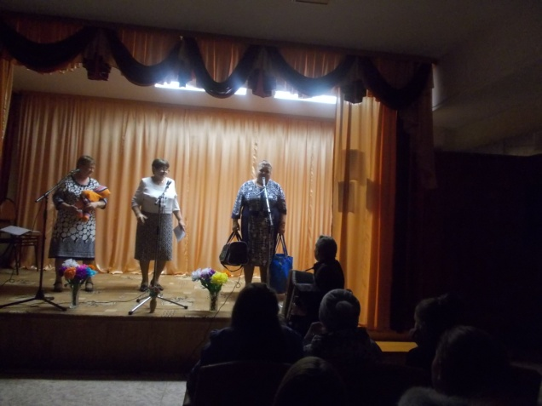
Визуальная характеристика Творческое досье:

Slide 12
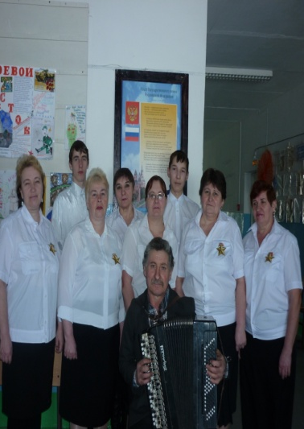
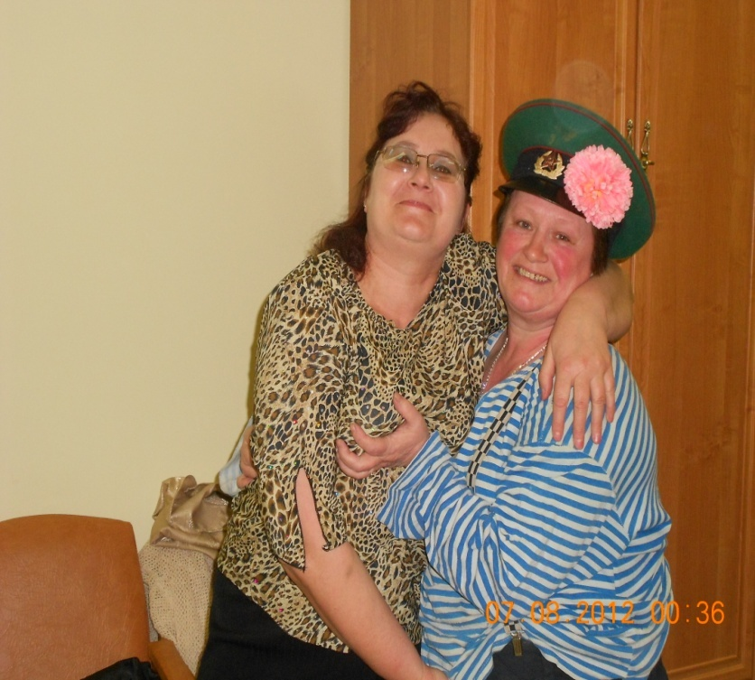
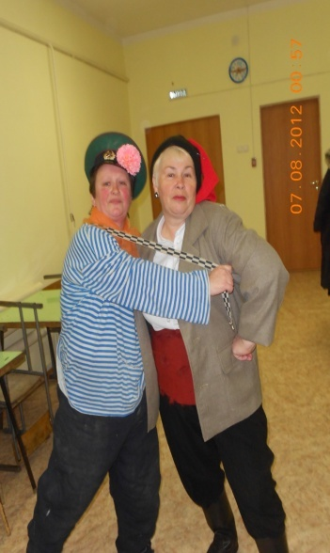
Здесь мы и поём,
и
пляшем, скуке рукой машем !!!

Slide 13
Направления работы:
воспитание положительного отношения к труду, уважительного отношения к закону.
Образ жизни
воспитание творческой активности, формирование общечеловеческих норм морали.
Общение и культура
Мой край
воспитание сознательного отношения к истории села, области, страны, к природе родного края.
формирование и воспитание потребности в здоровом образе жизни.
Здоровье
выявление и развитие природных задатков жителей социума, учащихся, сотрудников МКУК, их креативных способностей., талантов
Досуг

Slide 14
С кем работаем и сотрудничаем:
.Работа с детьми
Работа с молодёжью
С неравнодушными к творчеству односельчанами
С пожилыми людьми
Со школой дружим
С РДК в с .Убинское
С соседними СДК
С сайтами ДК. в сети Интернет

Slide 15
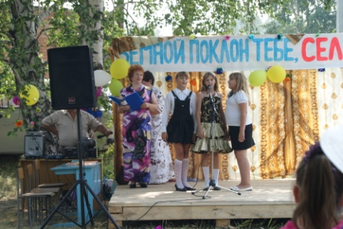
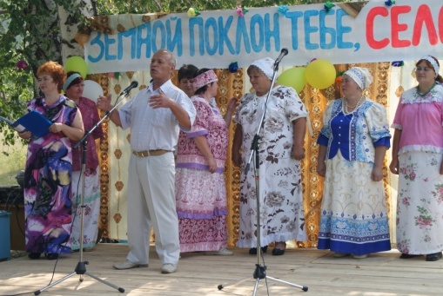
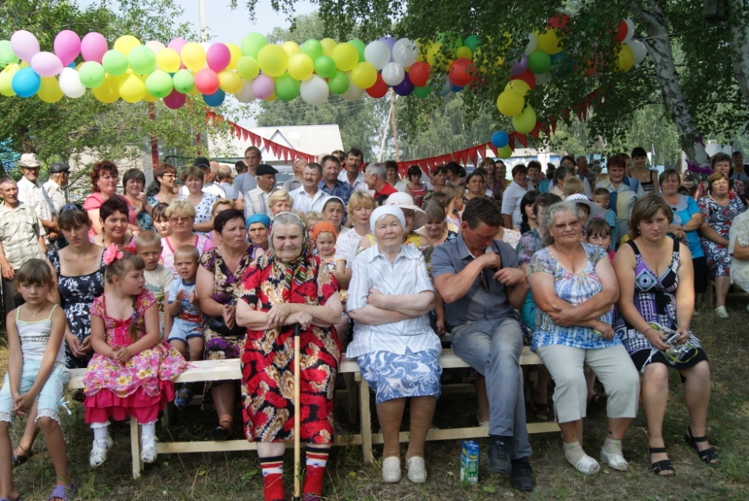
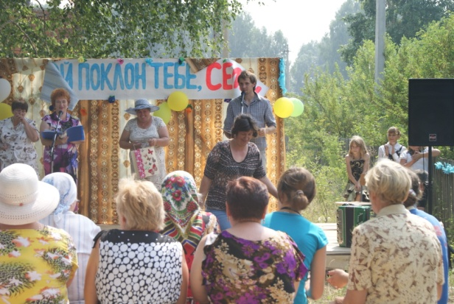
Юбилей села

Slide 16
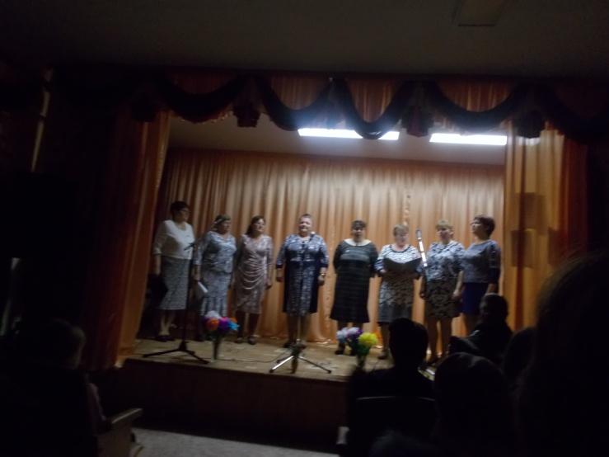
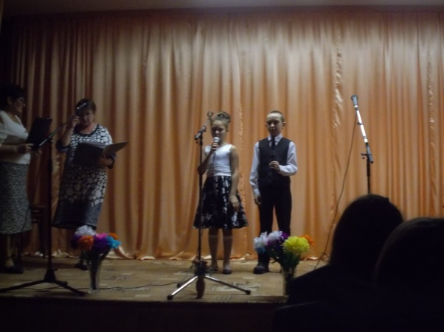
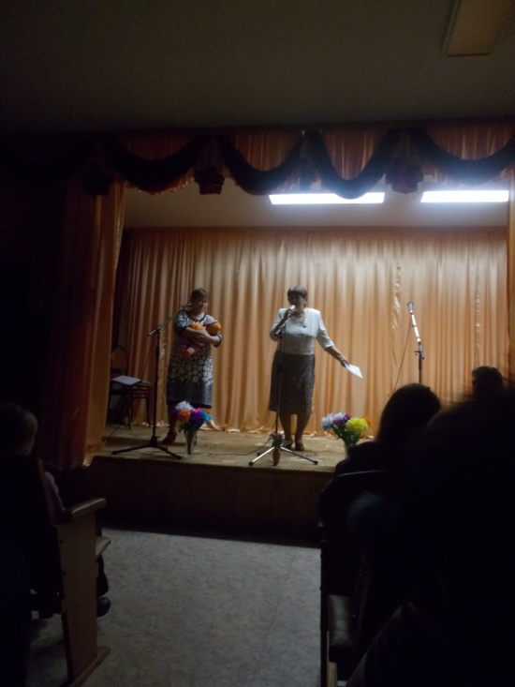
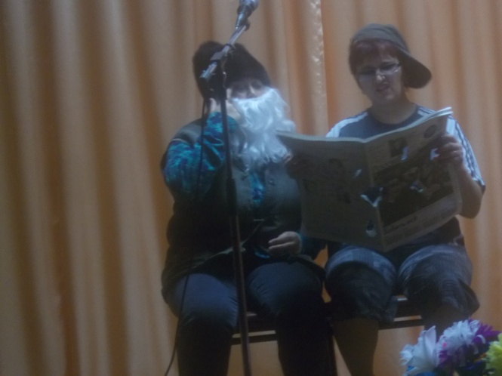
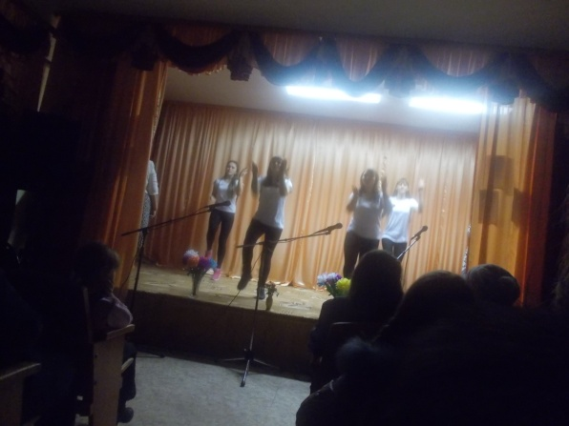
День матери

Slide 17
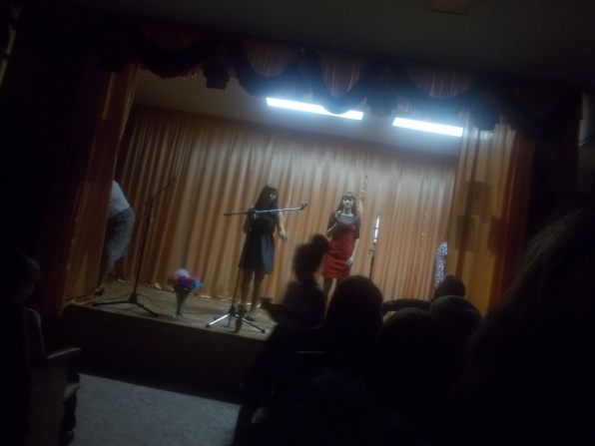
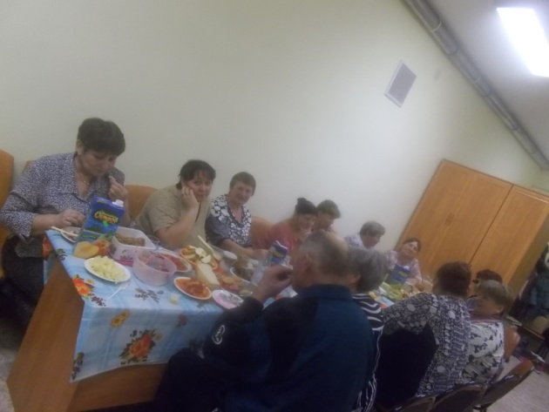
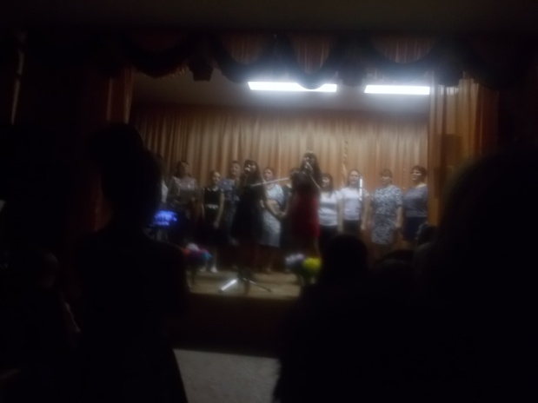
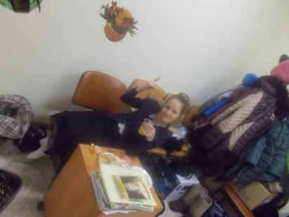
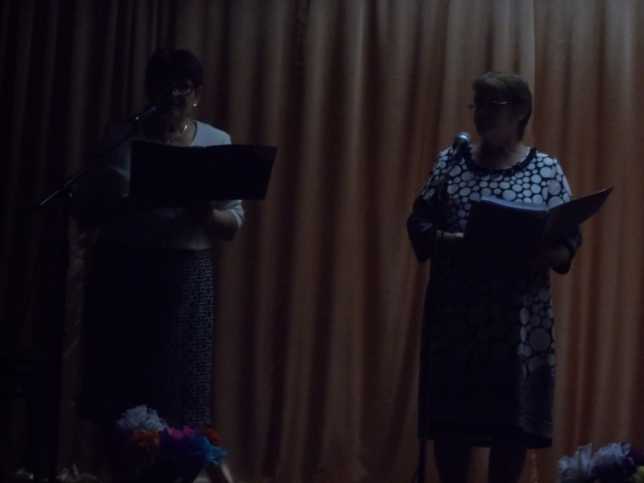
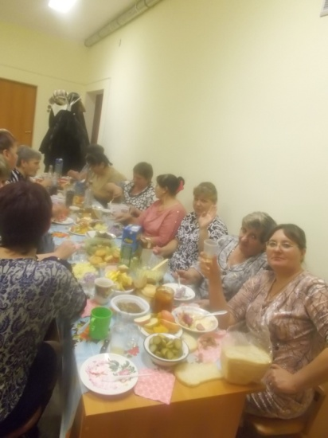
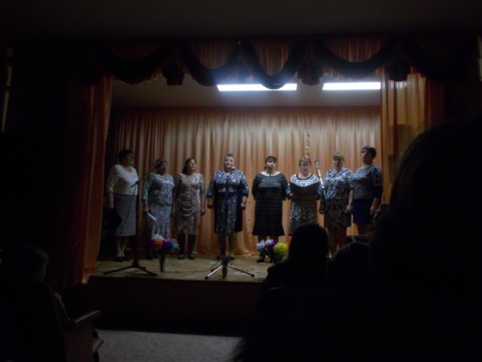
Концерт окончен..
Можно и по кружке чая…)

Slide 18
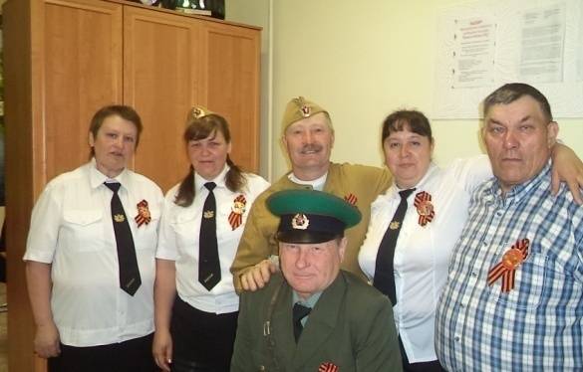
9 мая
2017

Slide 20
Наш прекрасный
Коллектив любит музыку, песни и креатив)

Slide 21
8 марта !

Slide 22
Сами артисты,
И….сами зрители)

Slide 23
23 февраля- это Вам не тра- ля-ля- Это День Защитника Отечества!

Slide 24
У нас для всех на сцене и в зале места хватит.

Slide 25
На районной сцена в РДК выступаем: звёзд с неба не хватаем, но аплодисменты и цветы… срываем!!

Slide 26
Мы- не звёзды, но награды имеем

Slide 27
Банк наших достижений:
Рекламно - имиджевая деятельность учреждения за 2016-2017г.
 | Работа с детьми | Работа с молодежью | Работа с семьей | Работа с пожилыми людьми | Концерты фестивали конференции | Всего мер-тий | Всего чел.
Количество мероприятий | 5 | 30 | 7 | 3 | 8 | 57

Slide 28
Трансляция опыта:
Делимся:
Готовы материалы для размещения на сайте
МКУК с. Борисоглебка , на сайте районного управления культуры
1.Сценарий конкурсно- развлекательной программы «Новогодние приключения»
2.С Днём Победы «Май течёт рекой нарядной»
3. «Для милых дам»
4.Сценарии детских дискотек
5.Сценарий проведения праздника «Дети рисуют мир»
6. «Наша память священна»- сценарий мероприятия к 23 февраля
7.Литературно-музыкальная композиция «Есть в красках Победы оттенки войны»
8.Сценарии концертных программ ко Дню села.
9. И так далее. Всего более 30 различных сценариев.

Slide 29
Положительная динамика деятельности коллектива МКУК с.Борисоглебское
Коммуникабельный
Активный
Организованный
Добрый
Веселый
Дружный
0% 20% 40% 60% 80% 100%

Slide 30
Динамика посещаемости наших мероприятий:
Высокий
80%
3%
Низкий
35%
2%
Очень низкий
Средний

Slide 31
О нас пишут
Отзыв о работе МКУК «Борисоглебский социально- культурный центр»
« Я знаю, есть большие города,
Где оживленно жизнь ведёт круженье.
Но, где - бы не был, отдаю всегда
Селу родному своё я предпочтенье»…
Хочется продолжить это стихотворение такими строчками……
И есть работники в нашем селе. Чья работа такова – дарить людям настроенье!
Хочется перечислить всех причастных к работе дружного творческого коллектива сельского культурного центра.
И в первую очередь я хочу назвать имя культурного организатора Борисоглебского социально-культурного центра- Яскевич Галину Александровна – интересный, талантливый и просто, хороший человек. Зрители на концертах заслушиваются её голосом, когда она поёт. Её выбор - и занятие любимым делом – вести концертные программы на славу!
Пусева Ирина Алексеевна – начинающий художественный руководитель. Стаж деятельности -5 лет. Она ведёт за собой всех , и юных участников клубной самодеятельности, и артистов со стажем.. И недаром говорят, что если чего – то сильно хочешь и всё время думаешь об этом, то твои мысли материализуются. Такая материализация произошла и с её мечтой ещё со школы самой организовывать и проводить мероприятия.

Slide 33
Мы –счастливые люди! Мы - клубные работники! Мы- работники культуры! Мы- творческие натуры! Пока мы мечтать умеем, пока любить мы умеем, все трудности преодолеем, мы будем идти вперед!
Завидуйте нам!

Slide 34
От чего прибавляется счастье?
Мы– счастливые люди.
Мы занимаемся интереснейшим делом, тем, что нам нравится, любимым делом.
МЫ – счастливые люди.
Мы пребываем в состоянии непрерывного развития, познаём себя, открывая всё новые черты, грани таланта.
Мы- счастливые люди.
С нами сотрудничает прекрасный, творческий коллектив.

Slide 35
Приезжайте в гости к нам, вы- не пожалеете!
Будет село, будет и будущее!!!!
.Борисоглебка

Slide 37
За внимание!

